Slide 1

LRST & LAST,
LBV
16. 07. 2020
(minulé zasedání 01. 12. 2020)
www.airport-ostrava.cz

Slide 2

Provozní události
Provozní události
od 01. 12. 2020 do 15. 03. 2021
www.airport-ostrava.cz

Slide 3
Provozní události
03. 12. 2020 Únik paliva APN S
V 02:17 LT., při plnění letadla Boeing 767-33P došlo k úniku paliva z cisterny C12 o celkovém množství cca 50 litrů.
Příčinou byly uvolněné šrouby na přírubě čerpadla.
Zásah HZS.
Řešeno s fy. BGS. Stanoveny nápravné opatření
www.airport-ostrava.cz

Slide 4
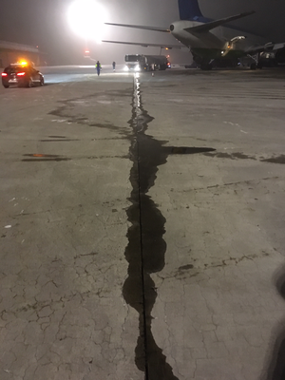
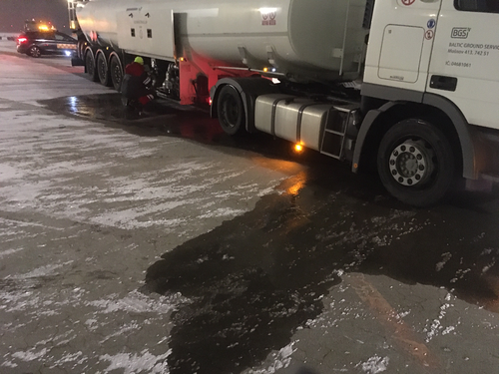
Provozní události
03. 12. 2020 Únik paliva APN S
www.airport-ostrava.cz

Slide 5
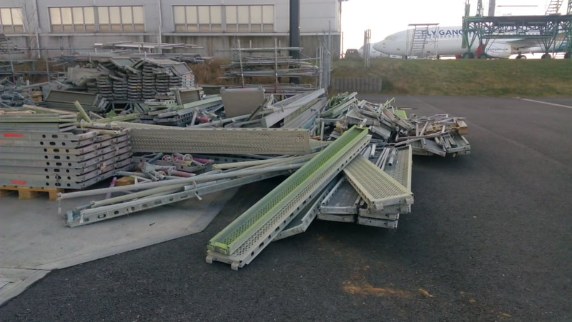
Provozní události
18. 12. 2020 FOD APN N (IAC)
Nevhodně uloženy díly lešení na APN N.
Interní kontrola IAC → úklid, stanoveny nápravné opatření
www.airport-ostrava.cz

Slide 6
Provozní události
30. 01. 2021 a 02. 02. 2021
Závada ovládání SZZ AMS.2 LKT
Závada technického zařízení ATM / letištního. V 10:35 hod. nebylo možné návěstidla zhasnout ani z jedné stanice AMS na TWR.
Obě stanice přestaly reagovat na pokusy o ovládání.
30. 01. 2021 Let ASQ503 přistál na dráhu s rozsvícenými osovými návěstidly, ostatní návěstidla zhasnuta.
Z šetření na místě vyplynulo, že v obou případech šlo o zatuhnutí aplikace „Aeroprg“ na pracovní stanici TEC (TWR).
Trranscon: Proveden úprava SW.
www.airport-ostrava.cz

Slide 7
Provozní události
10. 02. 2021 Vyjetí z Exitu L – zapadlé letadlo
V 13:32 hod., byla podána telefonicky informace ze společnosti Fly Service o tom, že při pojíždění letounu OK-KEA došlo k zapadnutí na vjezdu L.
Zaměstnanci HZS odházeli sníh a letadlo ručně zatlačili k hangáru Fly Service.
Letadlo bez poškození, posádka bez zranění. Nedošlo k poškození infrastruktury letiště. Bez přerušení provozu.
Na TWY L nebyl vyhrnutý sníh, jen ve střední části byl sníh uježděn od vozidel. Letoun najel více doprava a sjel pravým kolem na trávu a zapadl. Při snaze vyprostit se přidáním plynu došlo pouze k otočení letadla směrem do nezpevněné plochy.
Řešeno s fy. Fly Service – bez odp.
www.airport-ostrava.cz

Slide 8
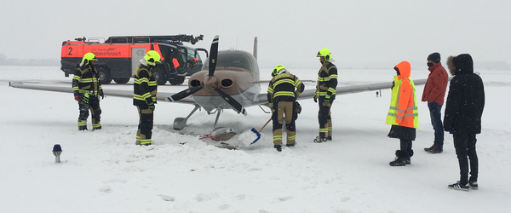
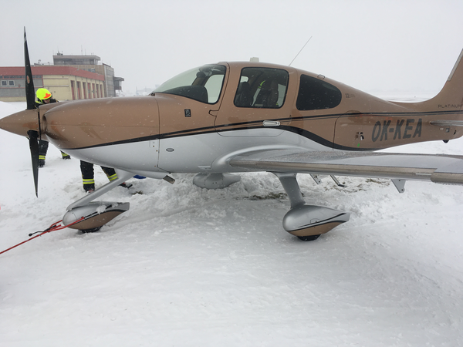
Provozní události
10. 02. 2021 Vyjetí z Exitu L – zapadlé letadlo
www.airport-ostrava.cz

Slide 9
Provozní události
11. 02. 2021 Poškození letadla při odbavení
V 14:10 hod., došlo během pozemního odbavení k poškození letadla A330-200, imatrikulace 9H-BFS, společnosti Maleth Aero.
K události došlo na APN S. Při otevírání cargo dveří letadla došlo ke kontaktu se zábradlím zařízení pro pozemní odbavení - nakladač (cargo loader). Při kontaktu došlo k malému promáčknutí spodní části cago dveří.
Událost byla ihned nahlášená posádce, která následně po prohlídce s letadlem odletěla.
Řešeno s Maleth Aero.
www.airport-ostrava.cz

Slide 10
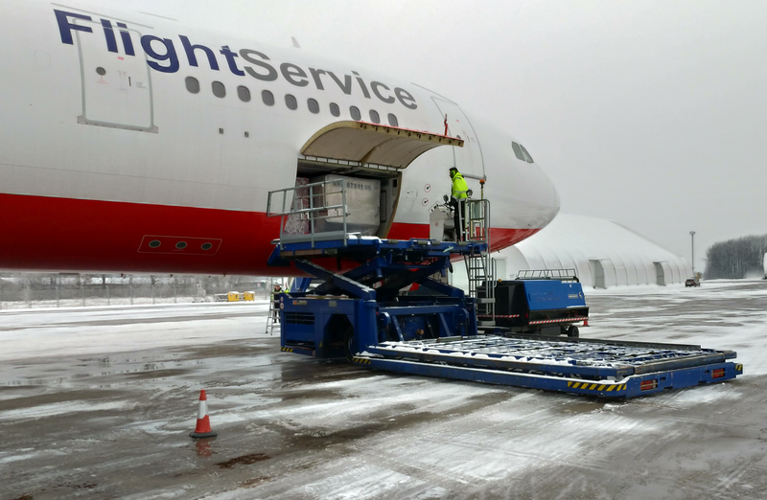
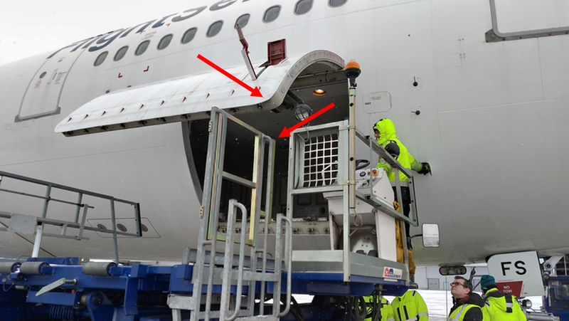
Provozní události
11. 02. 2021 Poškození letadla při odbavení
www.airport-ostrava.cz

Slide 11
Provozní události
16. 02. 2021 JetBlast APN S
Při pojíždění k odletu letounu An IL-76 společnosti Aviacon Zitotrans, došlo vlivem jevu JetBlast, k odfouknutí dvou leteckých kontejnerů fy DHL Express.
Kontejnery byly uloženy bez koordinace s LKMT, na ULD vozících v prostoru APN S.
Letecké kontejnery poté dopadly na oplocení, které poškodily a dopadly za něj.
Následkem dopadu leteckých kontejnerů na oplocení došlo k jejich poškození a také k poškození několika plotových polí.
Řešeno s fy. DHL Express, EGT.
www.airport-ostrava.cz

Slide 12
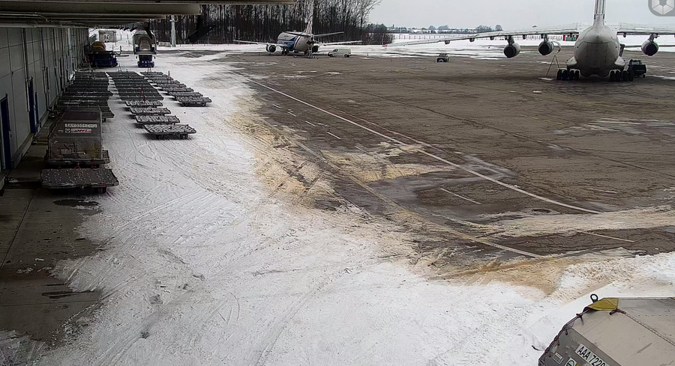
Provozní události
16. 02. 2021 JetBlast
www.airport-ostrava.cz

Slide 13
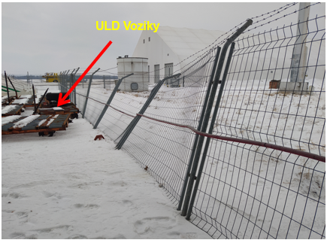
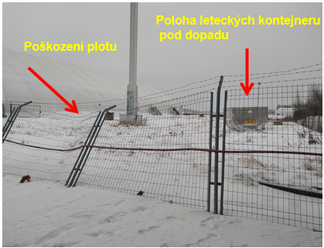
Provozní události
16. 02. 2021 JetBlast
www.airport-ostrava.cz

Slide 14
Provozní události
23. 02. 2021 Nesprávně umístěné letadlo na APN
V 21:00 hod., bylo v rámci kontroly letiště zaznamenáno nesprávně umístěné letadlo Tecnam P2006T, im. OK-MNM, společnosti F-Air.
Letadlo bylo umístěno mimo vyhrazená stání (APN), chybělo denní a noční značení.
Řešeno s fy. F-AIR– bez odp.
www.airport-ostrava.cz

Slide 15
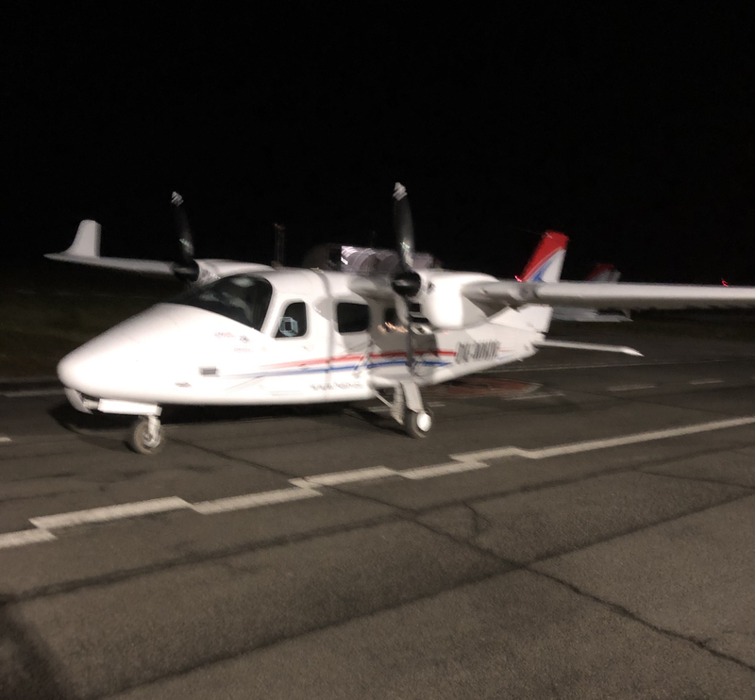
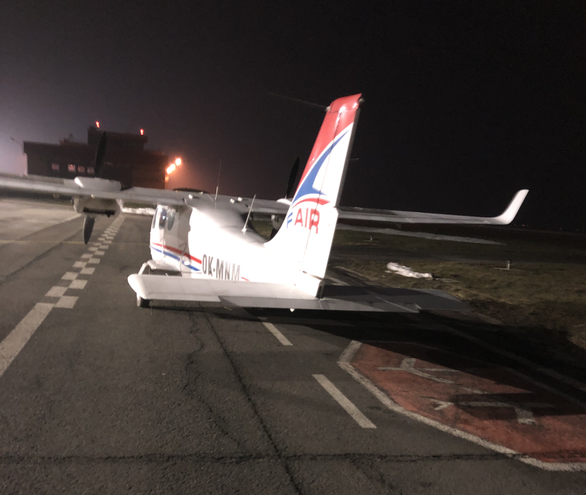
Provozní události
23. 02. 2021 Nesprávně umístěné letadlo na APN Elmontex
www.airport-ostrava.cz

Slide 16
Provozní události
28. 02. 2021 Únik paliva – hangár APN C
V 11:40 LT., byl zjištěn únik paliva přes těsnění palivoměru z ULAC reg. OK-ZUL70, který parkoval v malém hangáru na APN Centrál.
Velmi malé množství paliva se dostalo i do kanálu, který byl v blízkosti letadla.
HZS za pomocí sorbentu palivo ze země i z kanálu odstranili.
Pod letadlo byly umístěny záchytné vany a byl informován provozovatel Sky Point – jejich zástupci přijeli provést opravu letadla.
Řešeno s fy. Sky Point Services – stanoveny nápravné opatření.
www.airport-ostrava.cz

Slide 17
Provozní události
28. 02. 2021 Únik paliva – hangár APN C
www.airport-ostrava.cz

Slide 18
Provozní události
13. 03. 2021 Požár IAC Lakovna
V řešení
www.airport-ostrava.cz

Slide 19
Audity
Audity
Externí audity 11/2020 – 02 / 2021
www.airport-ostrava.cz

Slide 20
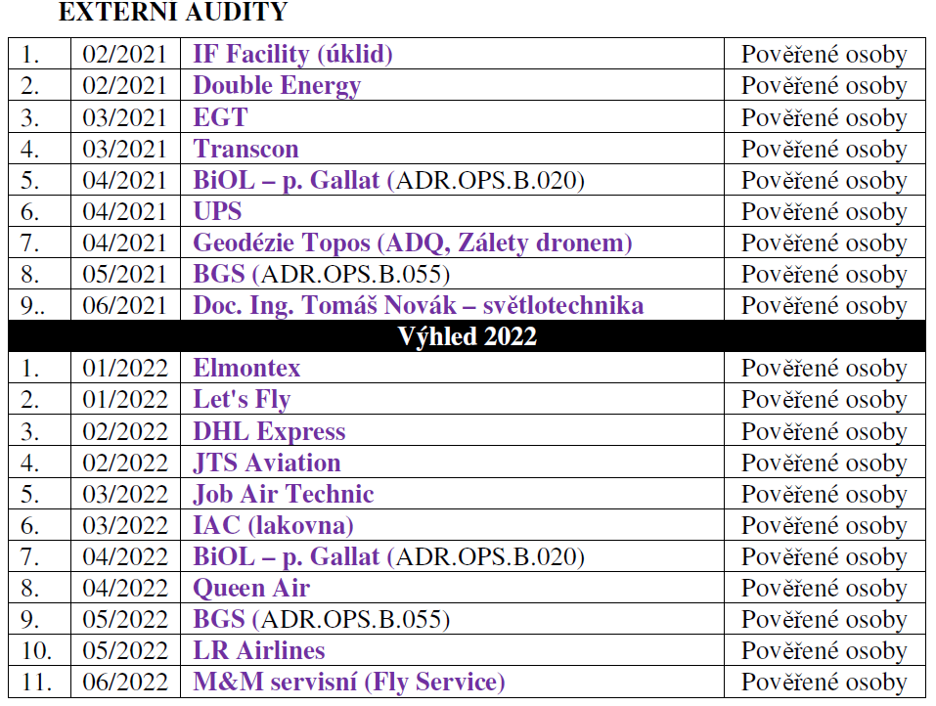
Audity SMS (CMS)
Program externích auditů – externí subjekty 2021
www.airport-ostrava.cz

Slide 21
Regulatorní audity ÚCL 2021
Regulatorní audit
31. týden: 2. 8. – 6. 8. 2021
Požadavky na personál a Letištní pohotovostní plánování
Regulatorní audit
44. týden: 1. 11. – 5. 11. 2021
Program výcviku a přezkoumání odborné způsobilosti (včetně RFFS)
Rescue and Fire Fighting Services
www.airport-ostrava.cz

Slide 22
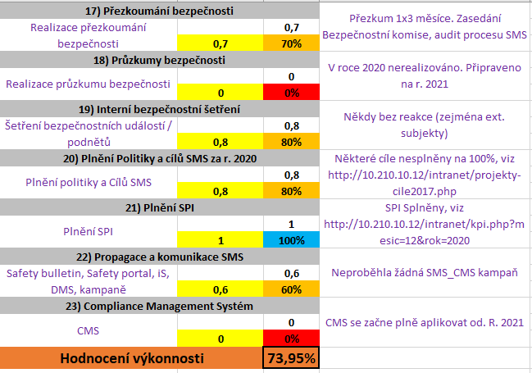
Přezkoumání SMS
www.airport-ostrava.cz

Slide 23
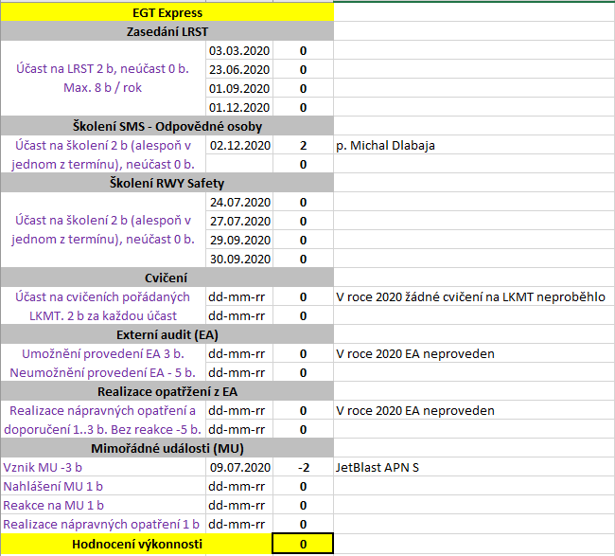
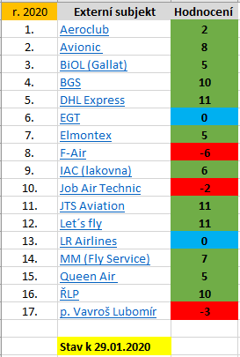
Hodnocení výkonnosti externích subjektů 2020
www.airport-ostrava.cz

Slide 24
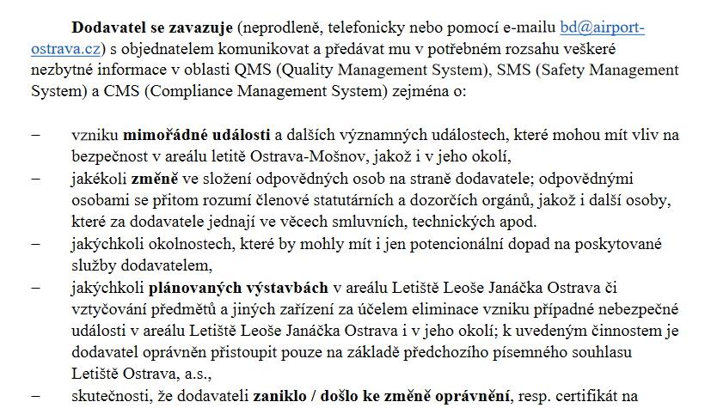
Smluvní činnosti a koordinace s jinými organizacemi
Vznik / doplnění koordinačních dohod se subjekty působícími na letišti, které mají vliv na bezpečnost
www.airport-ostrava.cz

Slide 25
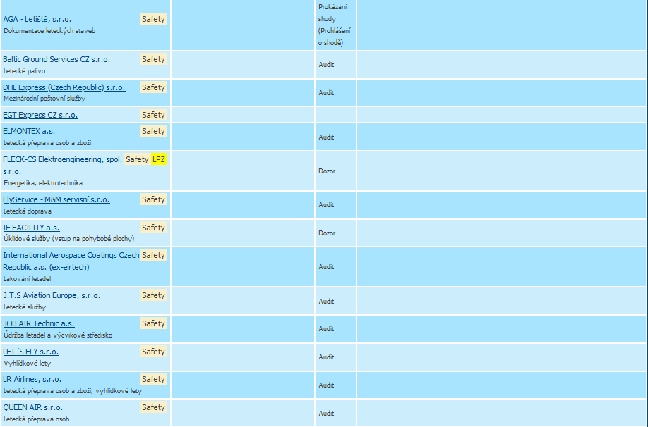
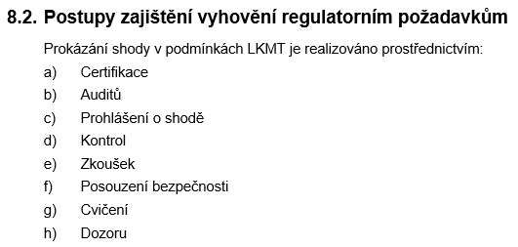
Compliance management system (CMS)
www.airport-ostrava.cz

Slide 26
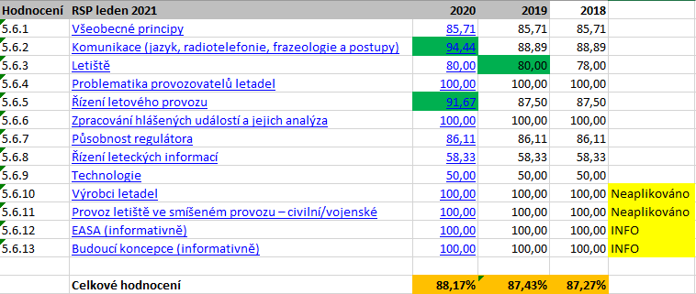
Roční vyhodnocení LRS Programu
www.airport-ostrava.cz

Slide 27
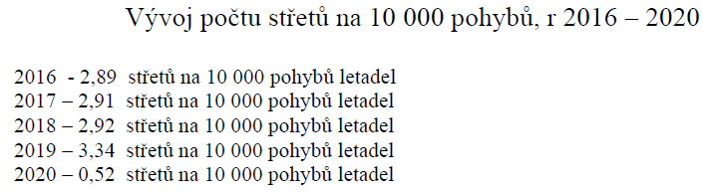
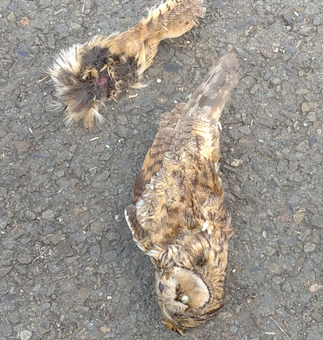
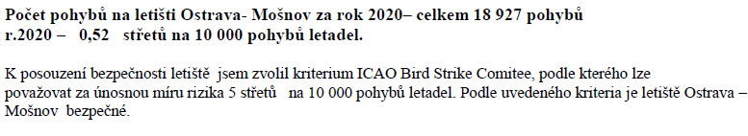
BioL
Vyhodnocení rizik pro letový provoz letiště Ostrava – Mošnov, r. 2020 (Risk assessment)
www.airport-ostrava.cz

Slide 28
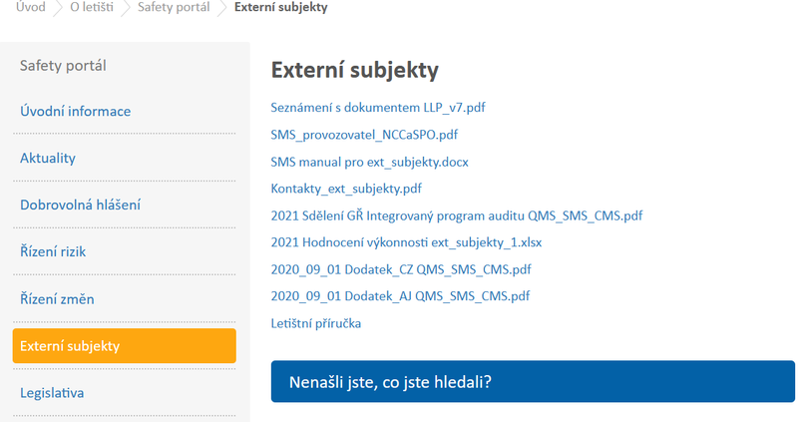
Safety Portal
http://www.airport-ostrava.cz/cz/page-safety//
www.airport-ostrava.cz

Slide 29
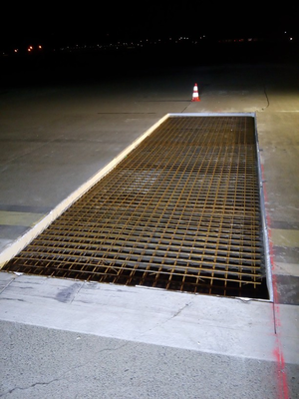
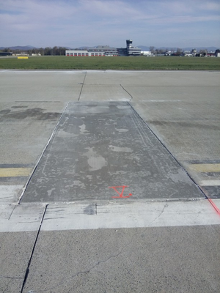
Platné provozní pokyny (výběr)
Opatření GŘ 1_2021 Koronavirus
Předpoklad plánována uzavírka RWY
- Od 23.04.2021 22:00UTC – do 26.04.2021 03:00UTC
- Letiště uzavřeno z důvodů opravy betonového povrchu dráhy
RWY 04/22.
- Lety vrtulníků policie a LZS v případě ohrožení života
umožněny na FATO/TLOF po žádosti u provozovatele letiště
www.airport-ostrava.cz

Slide 30
Parkování letadel v areálu OKA
Záměr
Deklarováno 5-7 letadel (B737, A320) na TWY G
1x za cca 30dní bude potřeba přetáhnout do hangáru JAT –> 1-2x letadla/ týden
Letadla za pásem RWY ve vyplocené zóně na TWY G
Letadla odstavena na jedné straně TWY G, co nejvíce ke kraji, tak aby byl umožněn přetah
www.airport-ostrava.cz

Slide 31
Parkování letadel v areálu OKA
Předpoklady
TWY G bude oplocena přenosným oplocením – viz. příloha – zajistí LO
Přetahy letadel tahačem a řidičem JAT – prioritně přes TWY A – zajistí JAT
Případné další pohyby mechaniků do zóny na TWY G okolo letiště přes Petřvaldík nebo po obslužné komunikaci mimo RWY.
Při aplikaci postupů LVP není možné provádět ani se přesunovat na TWY G
V zimním období – úklid sněhu dle technických možností provozovatele.
Handlingová technika(GPU, schody), dle požadavku – zajistí LO
JAT avizuje potřebu přemístění letadla alespoň 24h dopředu
www.airport-ostrava.cz

Slide 32
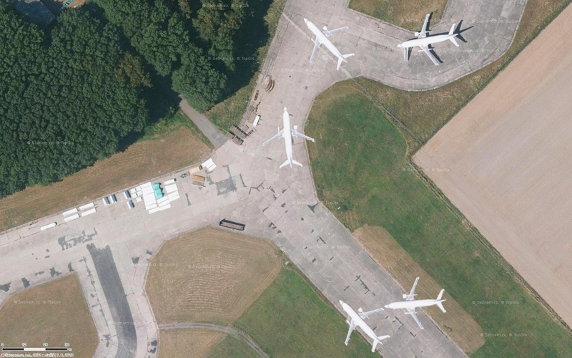
Parkování letadel v areálu OKA
www.airport-ostrava.cz

Slide 33
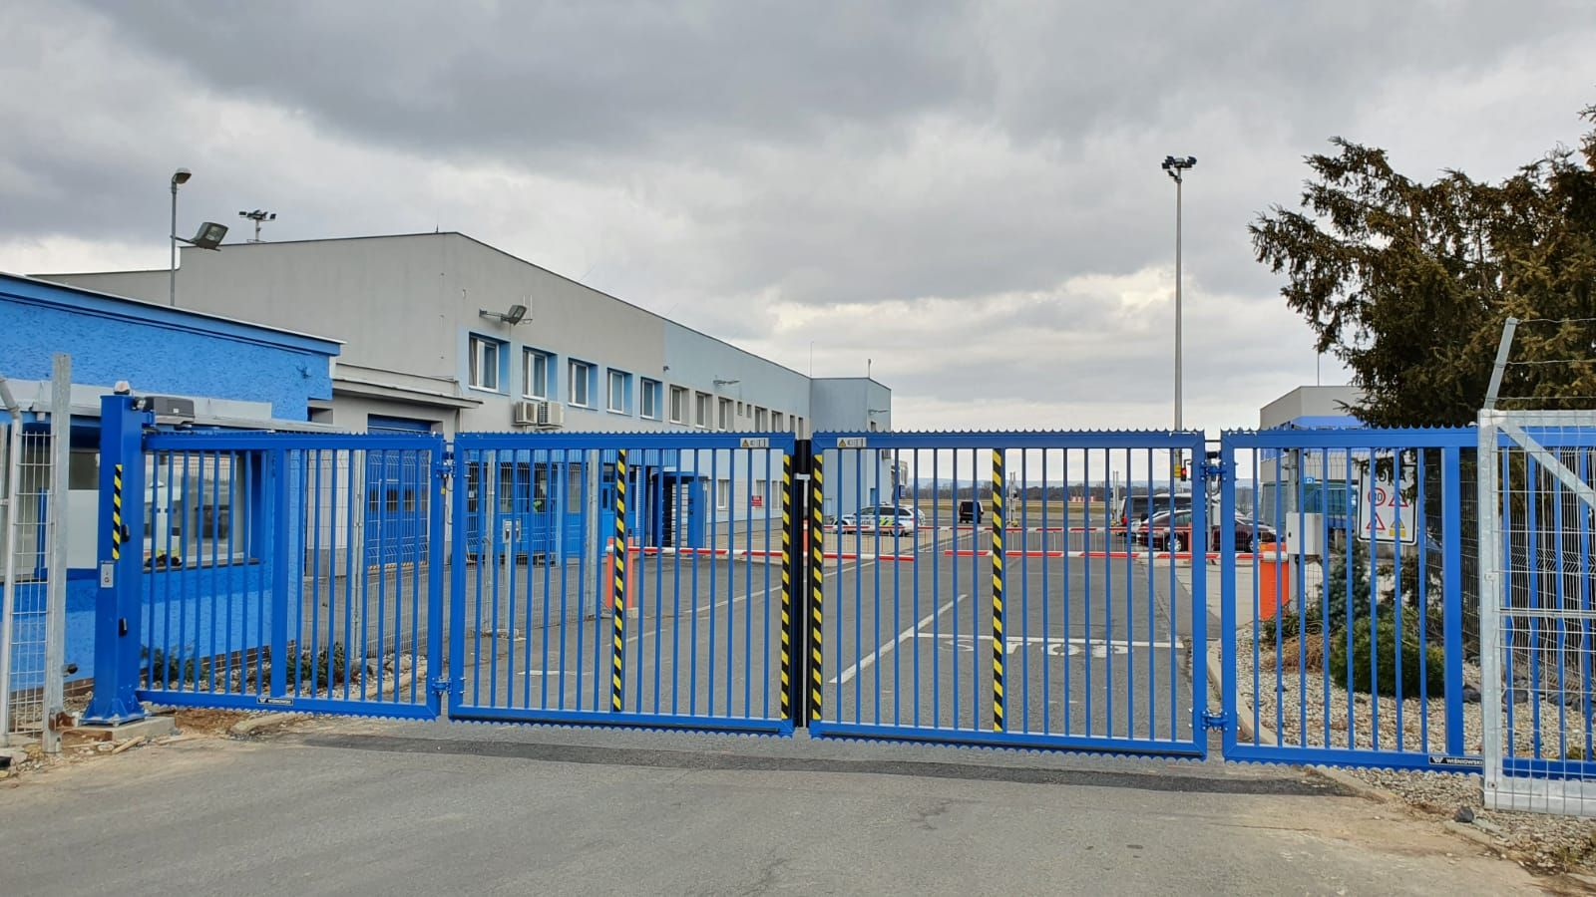

Nové bezpečnostní prvky
Instalace rychle – uzavíratelných bran (SRA 1 a SRA2)
Financováno z projektu SFDI
www.airport-ostrava.cz

Slide 34

Aktualizace mezinárodní legislativy
Aktualizace prováděcího předpisu (Nařízení EU č. 1998/2015)
Aktualizace především v oblasti carga
Proces ověřování spolehlivosti – ruší se 5letá lhůta
www.airport-ostrava.cz

Slide 35
Aktuální projekty a další věci k projednání
Rekonstrukce RWY
Cargo terminály
Očekávaný provoz
ADQ duben 2021 Prostor 3
www.airport-ostrava.cz

Slide 36
Děkuji za pozornost
www.airport-ostrava.cz

